Slide 1
5월 7일 팀프로젝트 관련 프로그램 제작 발표
강병수, 김우겸, 손승완, 손우혁, 윤현철
(디지털 컨버전스) 통합 응용 소프트웨어 개발자(C#, JAVA)

Slide 2
목차
1. 강병수 - 로또 번호 생성 프로그램
2. 김우겸 - 메이저리그 야구선수 프로필 관리 프로그램
3. 손승완 - Tic Tac Toe
4. 손우혁 - Lost Ark(게임) 셋팅 시뮬레이터
5. 윤현철 - 숫자 야구 게임

Slide 3
Lottery Program
강병수

Slide 4
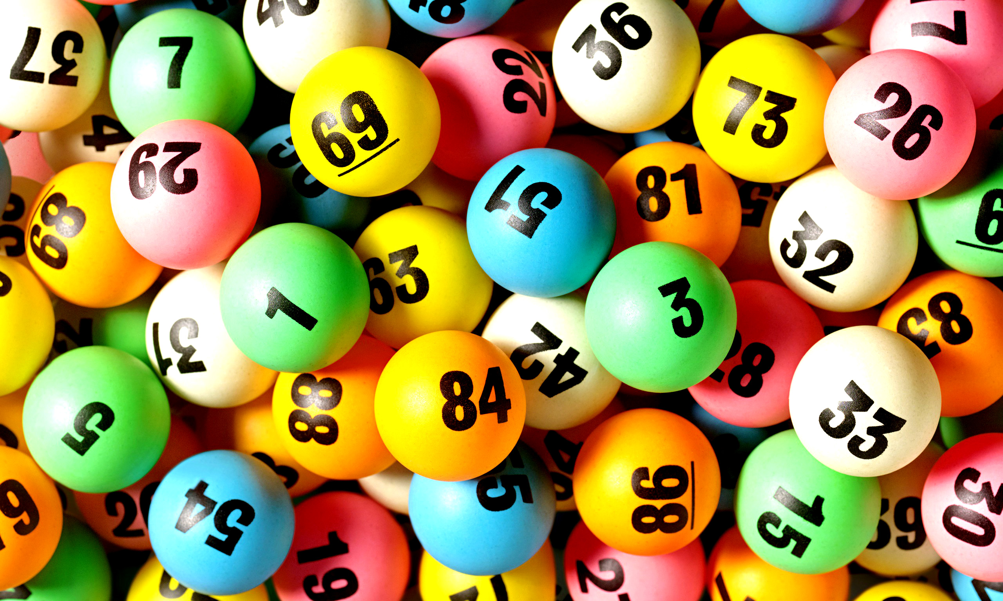
Table Of Contents
1. 기획 의도
2. 코드 입력
3. 알고리즘
4. 실행 결과
5. 보완 및 고찰

Slide 5

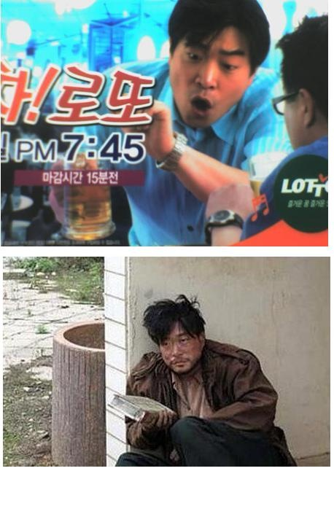
기획 의도
인터넷에서 흔히 볼 수 있는 로또 당첨 번호를
알려준다는 저급 광고들을 접한 후로 본인도 간단하게 C#을 통해 간단한 응용프로그램을 만들어
볼 수 있다는 생각이 들어서 제작하게 됨
번호를 뽑을 때 아무래도 심리적으로 이전 회차와 같은 번호가 나올 확률이 적다는 생각이 드니 최대한 중복이 되지 않는 방향으로 만들어 줌
로또와 관련 광고

Slide 6
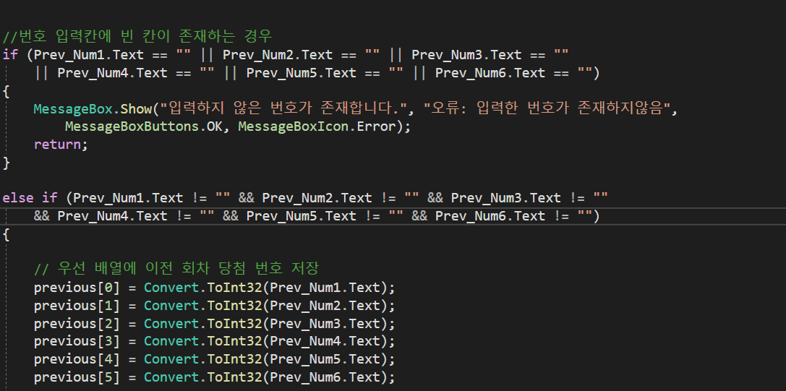
코드 입력
WinForm에서 만들어둔 6개의 TextBox에 빈 칸이 존재하는지 먼저 확인을 한다. 빈 칸이 존재하면 오류 메시지가 뜨도록 하여 다시 입력하라고 함
만약 빈 칸이 존재하는 TextBox가 존재하지 않는다면 우선 미리 저장된 배열에 각각의 텍스트들을 저장. 만약 입력한 것이 문자열일 때의 대처는 후술

Slide 7
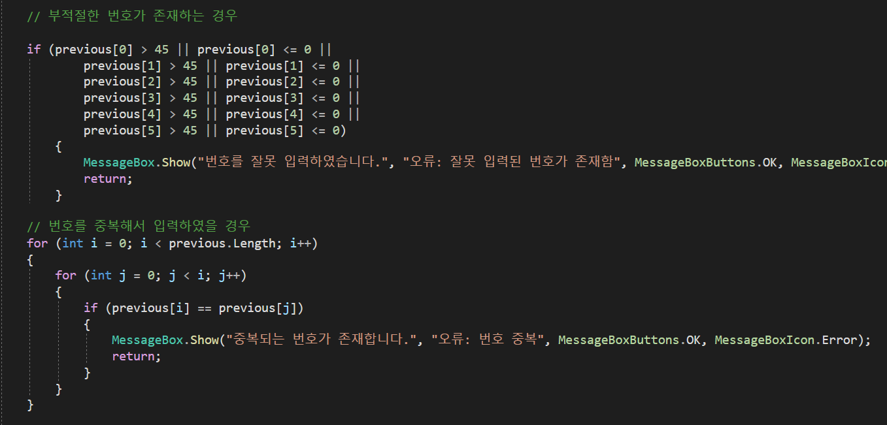
코드 입력
저장된 배열들이 전부 45 이하, 1 이상의 정수 값이 존재하는지 판정을 한 뒤 만약 그 이외의 값이 존재한다면 오류 창을 띄워 다시 입력하도록 하여 되돌아감
부등식 판정이 끝난 뒤에 저장된 배열에서 중복되는 숫자가 존재하는지 이중 for문을 돌려 확인, 중복되는 숫자가 존재하면 다시 입력하도록 하여 되돌아감
Try-Catch 구문을 사용하여 TextBox에 저장된 값이 문자열이라면 오류가 뜨도록 설정(미리 만든 배열은 int값으로 저장되게 함)

Slide 8
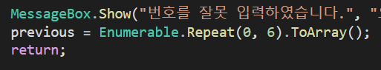
코드 입력 – 오류 수정
오류 메시지가 뜨더라도 배열 원소가 저장되는 버그가 있어서 오류가 발생할 때 이전 회차 배열의 원소들을 전부 0으로 초기화시켜서 저장되지 않게 함

Slide 9
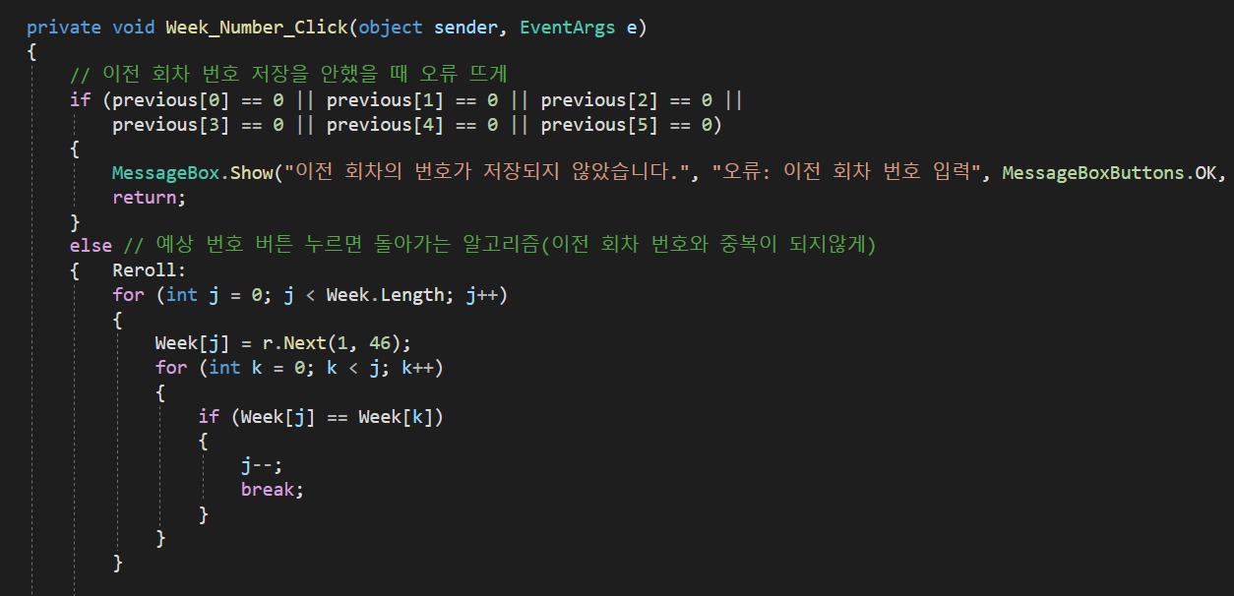
코드 입력
이번 주 예상 번호 버튼을 클릭하면 우선 이전 회차 번호 배열이 저장되어 있는지 확인함. 저장되어있지 않다면 오류 창을 띄워 저장하도록 유도
다음 랜덤으로 1에서 45 사이의 정수값 6개를 생성한 뒤에 배열에 배정, 중복되는 번호가 존재한다면 break문으로 빠져나와 다시 배열을 하여 중복이 없을 때 까지 계속 돌림

Slide 10
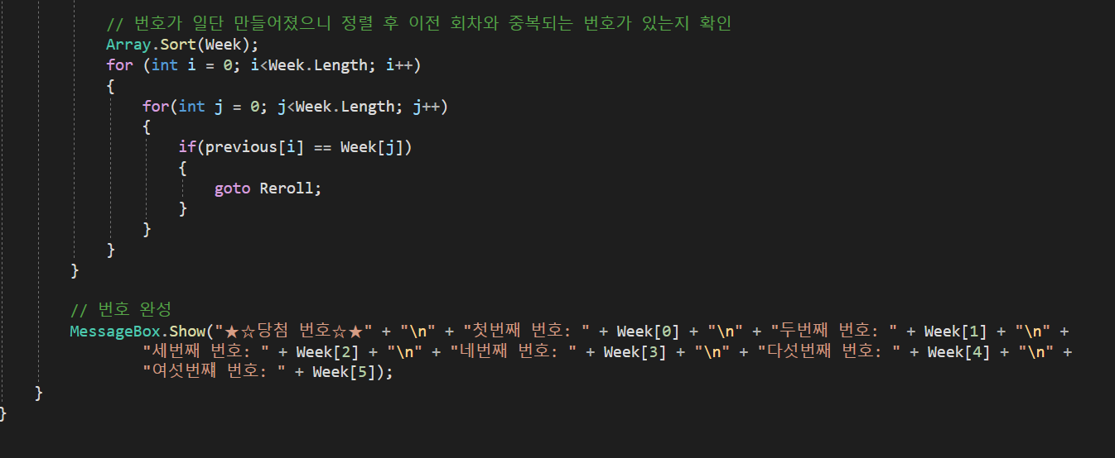
코드 입력
마지막으로 배열을 오름차순 정렬을 한 후 이전 회차의 당첨 번호와 랜덤으로 생성된 번호와 일치하는 지 확인, 일치한다면 goto문을 사용하여 다시 랜덤한 숫자를 만들도록 함.
이렇게 만들어진 번호를 메시지박스로 번호가 뜨도록 코드 제작

Slide 11
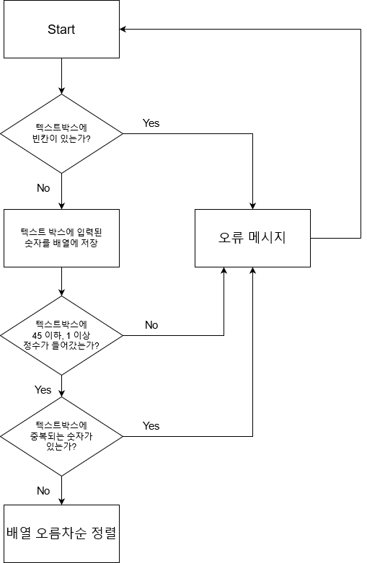
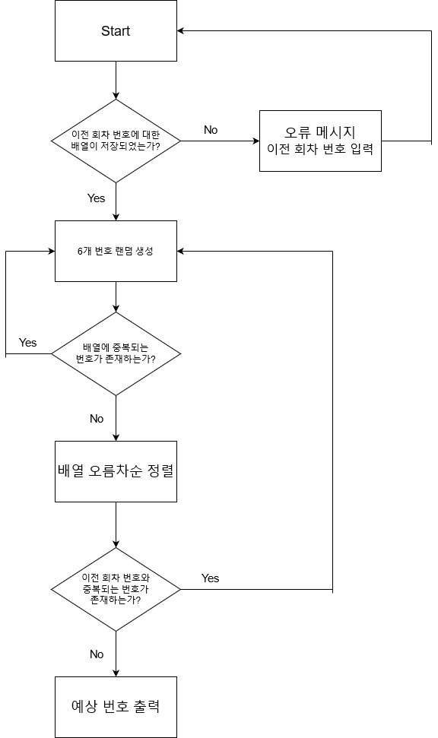
알고리즘

Slide 12
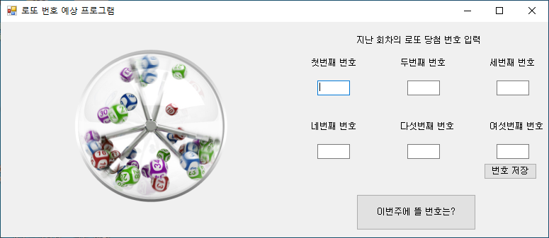
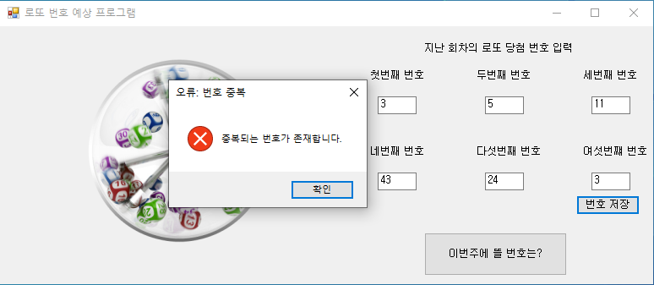
실행 결과
프로그램 첫 실행 화면/오류
처음에 프로그램을 실행하면 우선 6개의 텍스트 박스에 번호를 입력한 뒤 번호 저장 버튼을 누른다.
만약 중복되는 번호가 존재한다면 아래의 캡처 화면과 같이 오류 창이 뜨면서 다시 입력하라는 메시지가 뜬다.

Slide 13
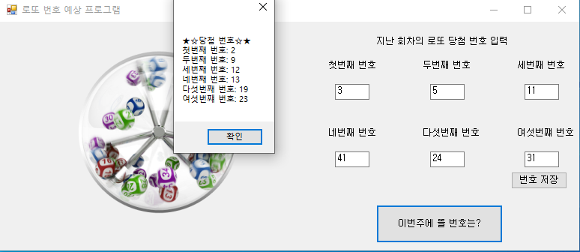
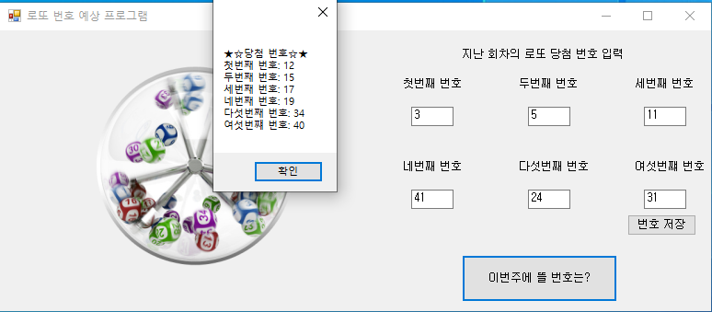
실행 결과
이전 회차 당첨 번호와 연계/번호 생성
정상적인 번호를 입력한 뒤에 번호 저장 버튼을 누른 다음, 아래 버튼을 누르면 이번 주 당첨 예상 번호가 뜨도록 메시지 창이 뜸. 여러 번 반복하여 예상 번호에 중복되는 숫자가 없는지, 이전 회차 당첨 번호와 중복되는 숫자가 없는지 확인.

Slide 14
보완점 및 고찰
랜덤하게 생성된 숫자이면서 이전 회차와 중복이 되지 않게 뽑히지만 C# Random 클래스에서 만들어지는 난수는 보안이 중요시되는 프로그램에서 만들어지는 완전한 난수같은 숫자가 아니기 때문에 연속적인 숫자가 나타나는 경우가 존재한다(예를 들면 33, 34, 41, 42)
또한 실제로 이전 회차에서 나왔던 숫자가 다음 회차에 나온 경우도 존재하기 때문에 무작정 이전 회차 번호만 중복이 되지않게 하는 것 보다는 최대 한 개 정도는 중복이 허용되도록 만들어주거나 가장 좋은 방법은 동행복권에서 제공해주는 API를 토대로 번호 생성하도록 하는 방법이 제일 효과적일 것이다.

Slide 15
메이저리그 야구선수 프로필 관리 프로그램
김우겸

Slide 16
목차
프로필 관리 프로그램 코드 껍질
프로필 관리 프로그램 코드 작동 원리
Xml 파일 생성 코드
Xml 파일 생성 과정
프로필 관리 프로그램 코드 결과물

Slide 17
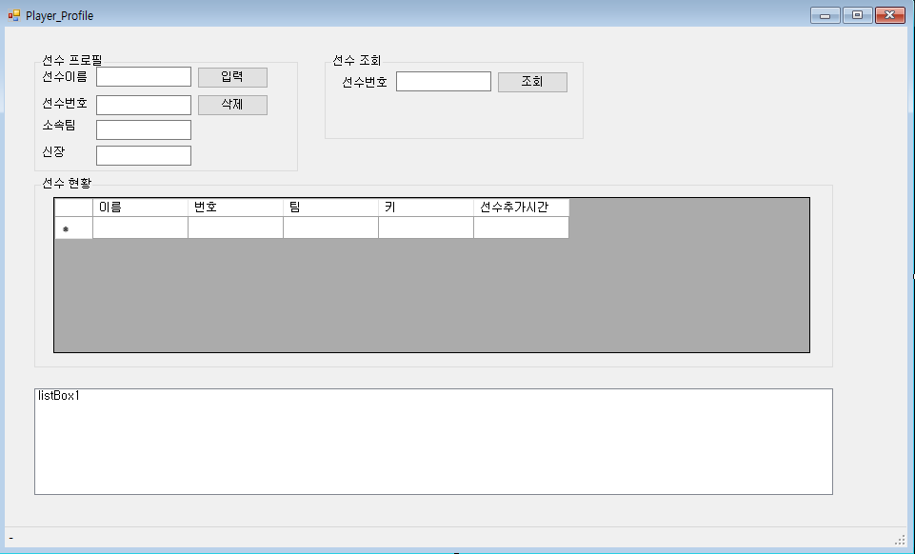
메이저리그 야구선수 프로필 관리 프로그램 코드 껍질
textBox1
textBox5
textBox2
textBox3
textBox4
dataGridView1
WhatTime

Slide 18
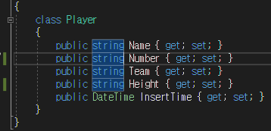
메이저리그 야구선수 프로필 관리 프로그램 코드 작동원리_1
←’Player’클래스를 생성한 다음 선수의 이름, 등번호, 소속팀, 신장을 입력해야 하기 때문에 Name, Number, Team, Height 등의 인스턴스 변수를 get, set으로 생성한다.
timer도 만들었기 때문에 DateTime 타입의 InsertTime 변수도 생성한다.

Slide 19
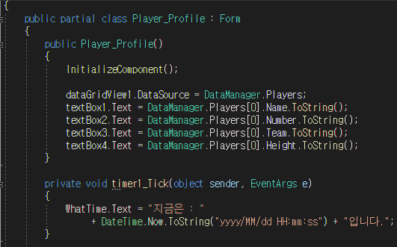
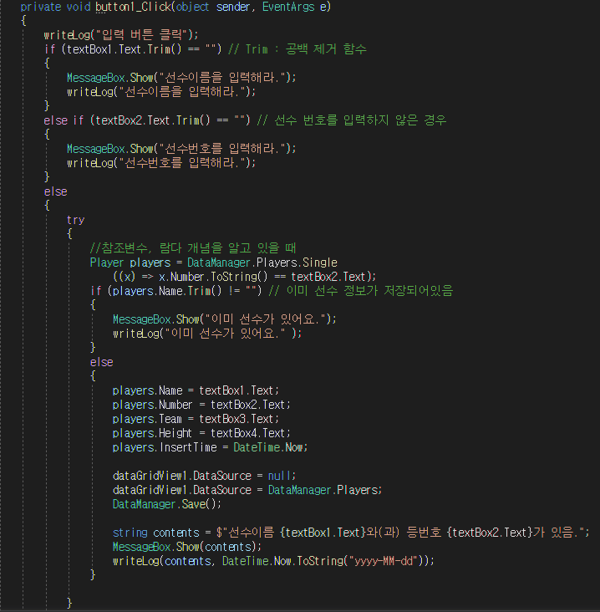
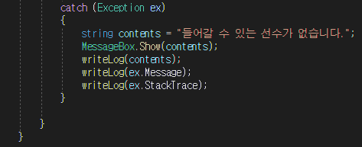

Slide 20
메이저리그 야구선수 프로필 관리 프로그램 코드 작동원리_2
DataManager 클래스 안에 있는 Players 객체에 Name, Number, Team, Height를 문자 형태로 바꾼 후 맨 첫번째 값을 넣는다. Timer에 현재 시간을 표시하기 위하여 WhatTime.Text = “지금은 + DateTime.Now.Tostring(“yyyy-MM-dd HH:mm:ss”) + “입니다.” 를 입력한다. (연, 월, 일을 표시할 때 달(Month)을 대문자로, 시간을 표시할 때 시(Hour)를 대문자로 입력한다.)
writeLog 함수는 입력버튼 클릭 기록이 listbox1에 생성되도록 하는 함수이다. textBox1(선수 이름 입력 칸)에 아무 것도 입력하지 않고 입력 버튼을 누르면 “선수 이름을 입력해라.”라는 멘트를 띄우도록 한다. textBox2(선수 번호 입력 칸)를 비워두고 입력 버튼을 누르면 “선수 번호를 입력해라.“라는 멘트를 생성한다.
Name, Number, Team, Height를 모두 입력하고 dataGridView1 안에 넣은 상태에서 입력 버튼을 다시 누르면 “이미 선수가 있어요“라는 알림을 띄운다.
반면 어떠한 정보도 입력하지 않았을 때에는 players 객체에 네 가지 요소를 입력하고 string contents에 있는 멘트가 나오도록 한다.
★ $는 중괄호 안에 있는 textBox1.Text, textBox2.Text에 입력한 문자나 단어를 출력하는 기능을 한다. $을 붙이지 않으면 textBox1.Text, textBox2.Text 자체가 그대로 출력된다.

Slide 21
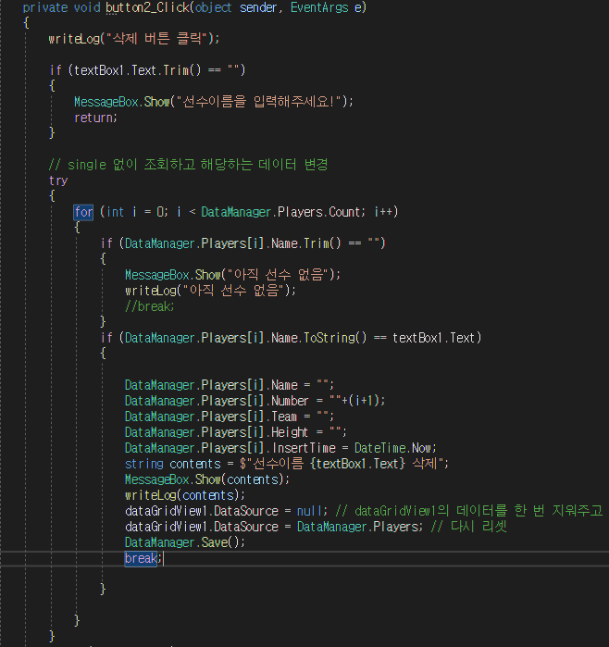
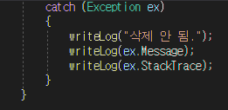
메이저리그 야구선수 프로필 관리 프로그램 코드 작동원리_3
writeLog 함수는 삭제버튼 클릭 기록이 listbox1에 생성되도록 하는 함수이다. textBox1(선수이름 입력 텍스트)가 공백상태면 “선수이름을 입력해주세요!”라는 알림을 띄운다.
dataGridview1에 값을 넣은 후 삭제를 하고나서 다시 삭제버튼을 누르면 이름 칸이 공백상태이기 때문에 “아직 선수 없음“ 이라는 알림을 띄운다.
dataGridView1에 총 5명의 정보를 입력할 수 있기 때문에 for문이 최대 5번까지 작동하게 된다. 5명의 정보를 모두 입력했으면 그 상태에서 삭제버튼을 눌렀을 때 $”선수이름 {textBox1} 삭제”가 listbox1에 생성되도록 한다.

Slide 22
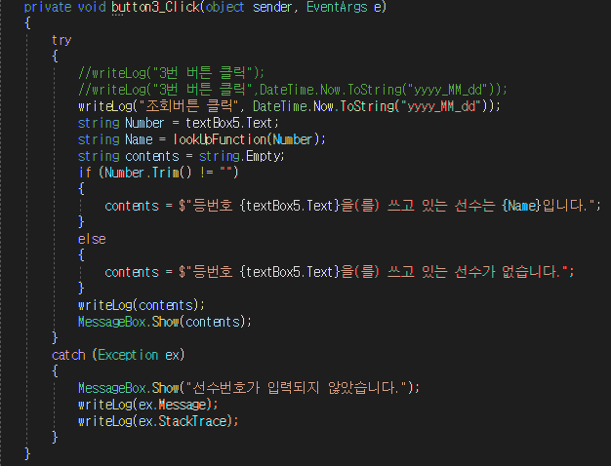
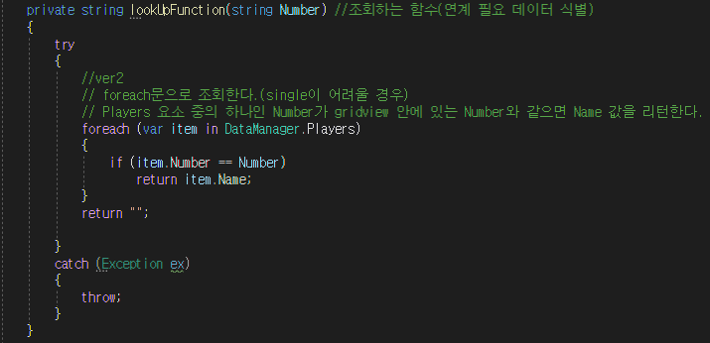
메이저리그 야구선수 프로필 관리 프로그램 코드 작동원리_4

Slide 23
메이저리그 야구선수 프로필 관리 프로그램 코드 작동원리_4
조회 버튼을 눌렀을 때 날짜와 시간이 listbox1에 표시 되도록 한다(writeLog 함수 사용). 선수 조회(groupBox2) 칸 안에 선수번호 텍스트 칸을 만들어서 번호를 입력하면 해당번호를 가지고 있는 선수가 조회되도록 한다.
선수번호 텍스트 칸(textBox5)에 번호를 입력하였을 때에는 $”등번호 {textBox5.Text}을(를) 쓰고 있는 선수는 {Name}입니다.” 형식의 알림이 생성 되도록 한다.
선수번호 텍스트 칸에 아무 것도 입력하지 않고 조회 버튼을 눌렀을 때에는 $”등번호 {textBox5.Text}을(를) 쓰고 있는 선수가 없습니다.”라는 알림이 뜨도록 한다.
선수번호(등번호)를 입력하면 해당 등번호를 쓰는 선수가 나와야 하기 때문에 string Number을 매개변수로 하는 lookupFunction 함수를 만들고 foreach문을 써서 Player 요소 중의 하나인 Number가 dataGridView1의 Number값과 같으면 Name값을 리턴한다.

Slide 24
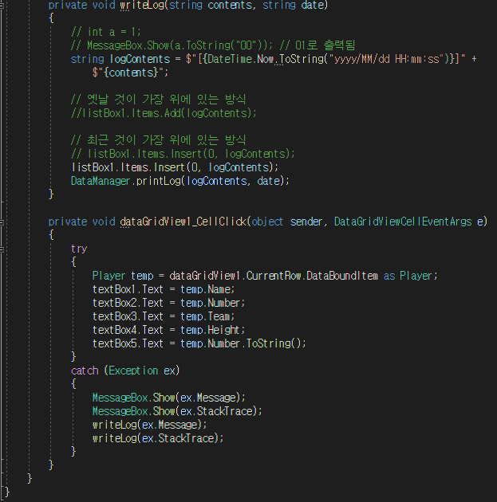
메이저리그 야구선수 프로필 관리 프로그램 코드 작동원리_5
string contents, string date를 매개변수로 하는 writeLog 함수를 만들어서 기록되는 순서를 2가지 방식으로 입력한다.
contents는 입력, 삭제, 조회 버튼을 누를 때 나오는 알림멘트를 의미한다.
옛 기록에서 최근 기록 순으로 lisbox1에 기록되려면 listBox1.Items.Add(logContents);로 입력하고 최근 기록에서 옛 기록 순으로 listBox1에 기록되려면 listBox1.Items.Insert(0, logContents);로 입력한다.
GridView1의 칸을 클릭하면 Name, Number, Team, Height의 값이 바뀌도록 하기 위하여 dataGridView1_CellClick 함수를 만들어서 temp 변수를 네 가지 요소(Name, Number, Team, Height )에 적용한다. (CurrentRow는 ‘행’을 의미한다. textBox5.Text = temp.Number.Tostring();은 선수번호 칸을 누르면 네 가지 요소들의 값이 바뀐다는 것을 의미한다.

Slide 25
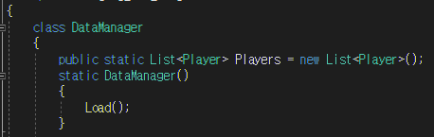
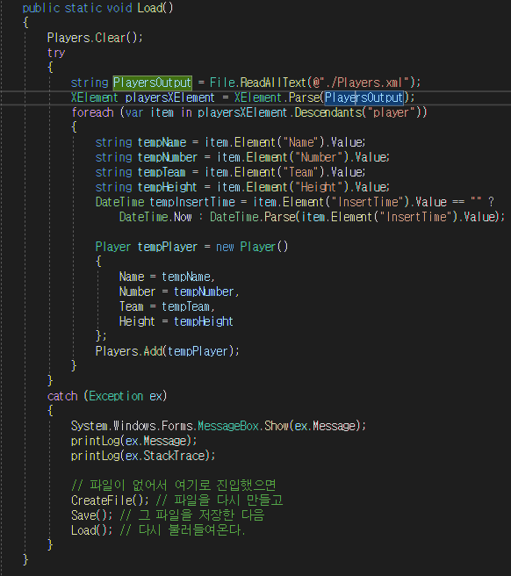
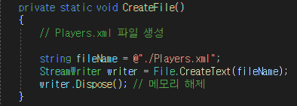
Xml 파일 생성 코드_1
← Player 리스트 객체를 만든 다음 Load 함수를 호출한다. PlayersOutPut 문자 변수로 Players.xml 파일을 읽어오고 PlayersOutput을 xml요소(playersXElement)로 읽어온다.
‘player’을 자손태그로 설정한 다음 tempPlayer를 임시변수로 하는 Player 객체를 생성하여 tempName, tempNumber, tempTeam, tempHeight 등의 문자 변수의 값을 넣도록 한다.
xml파일을 생성해야 하기 때문에 CreateFile 함수를 호출한다.

Slide 26
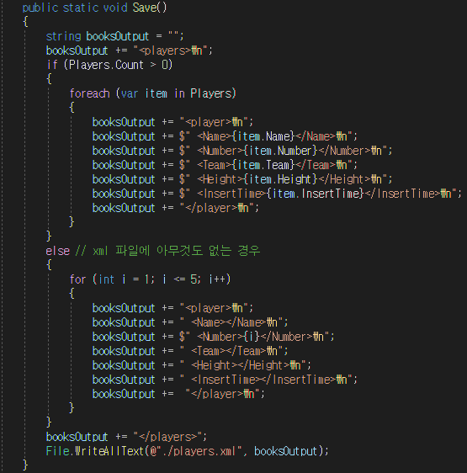
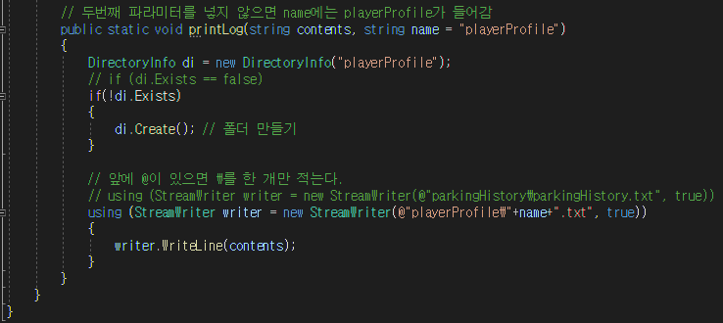
Xml 파일 생성 코드_2
←string contetns, string name = “playerProfile” 을 매개변수로 하는 printLog 함수를 생성하고 DirectoryInfo 객체를 생성한다.
DirectoryInfo 객체의 변수 di에 아무것도 없으면 di.Create()를 입력하여 이름이 ‘playerProfile’인 폴더가 생기도록 한다.
← 파일 저장 함수인 Save()를 호출한다. 그 다음 ‘players’를 ‘player’의 부모 태그로 설정한다.
Xml 파일에 문자, 숫자를 각각 넣고 싶으면 foreach문을 써 Name, Number, Team, Height, InsertTime 태그에 {item.Name}, {item.Number}, {item.Team}
, {item.Height}, {item.InsertTime}을 입력한다.(5가지 요소의 결과값이 생성되어야 하기 때문에 앞쪽의 쌍따옴표 앞에 $를 넣어야 한다.
xml 파일에 있는 Name, Number, Team, Height, InsertTime 태그에 어떠한 값도 입력되지 않은 상태에서 Number 태그에만 숫자를 넣고 싶으면 Number 태그에 {i}를 입력하고 앞쪽의 쌍따옴표 앞에 $를 입력한다.

Slide 27
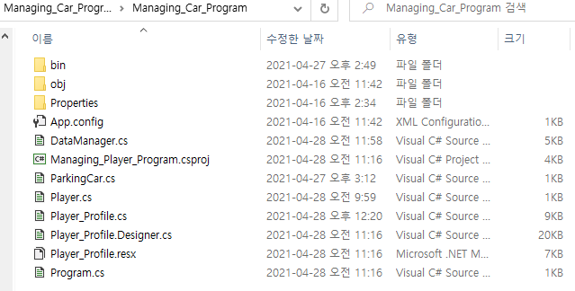
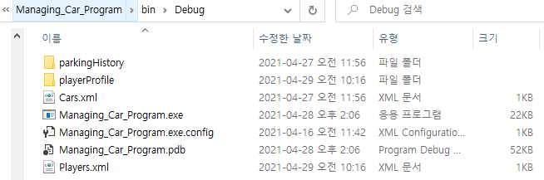
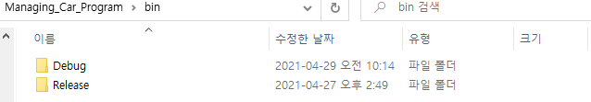
Xml 파일 생성 과정_1
← 비주얼 스튜디오에서 프로젝트 이름을 마우스 오른쪽 버튼을 클릭하여 ‘파일 탐색기에서 폴더 열기＇를 누르면 첫 번째 화면이 뜬다.
그 다음 bin을 더블클릭하면 밑에 있는 두 번째 화면이 나온다.
Debug를 더블클릭하면 세 번째 화면 맨 아래에 ‘Players.xml’파일이 생성되어 있는 것을 볼 수 있다.
↓

Slide 28
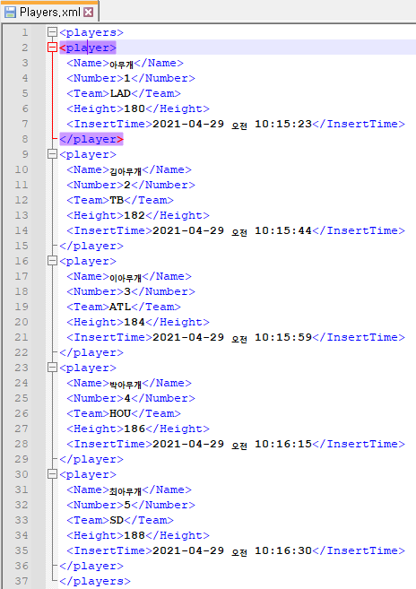
Xml 파일 생성 과정_2
← ‘Players.xml’파일을 노트패드에 연결하여 열었을 때의 화면이다.

Slide 29
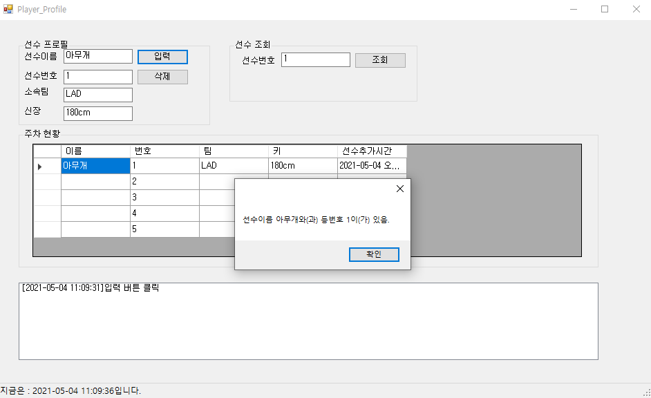
프로필 관리 프로그램 코드 결과물_1

Slide 30
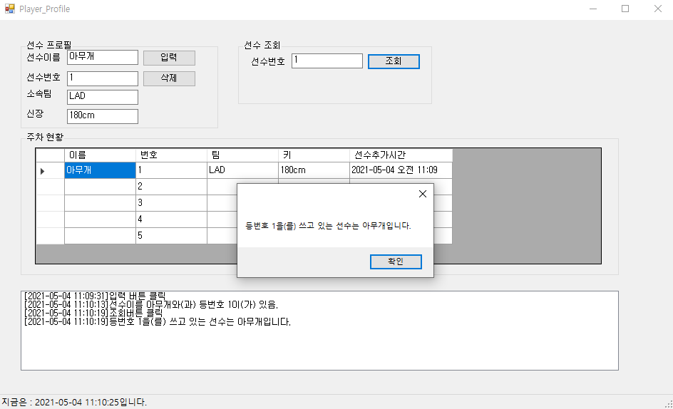
프로필 관리 프로그램 코드 결과물_2

Slide 31
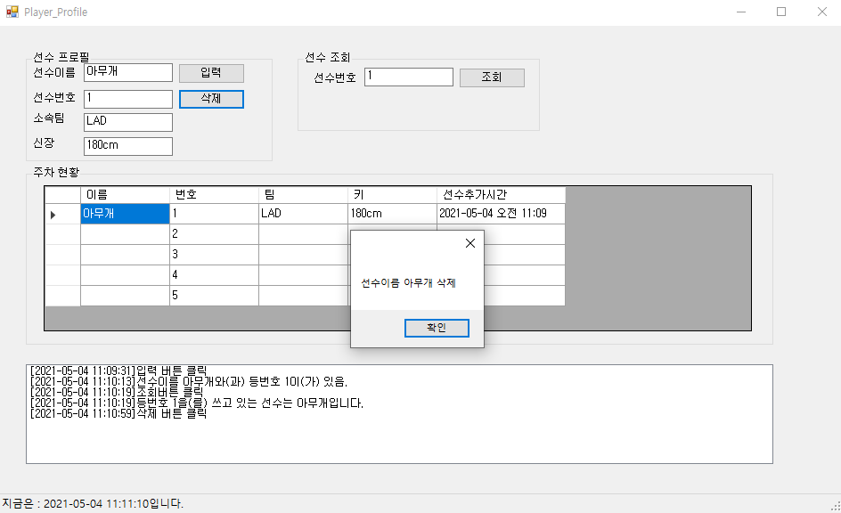
프로필 관리 프로그램 코드 결과물_3

Slide 32
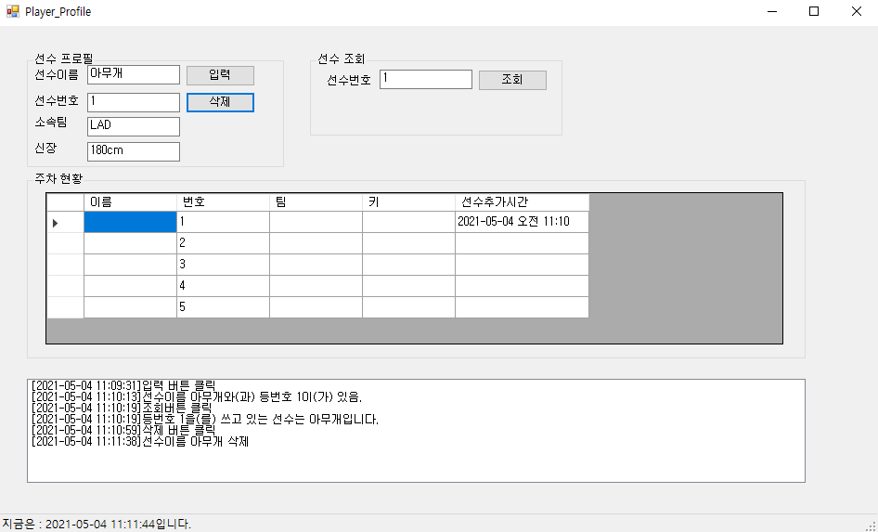
프로필 관리 프로그램 코드 결과물_4

Slide 33
C# Portfolio – Tic Tac Toe
손승완

Slide 34
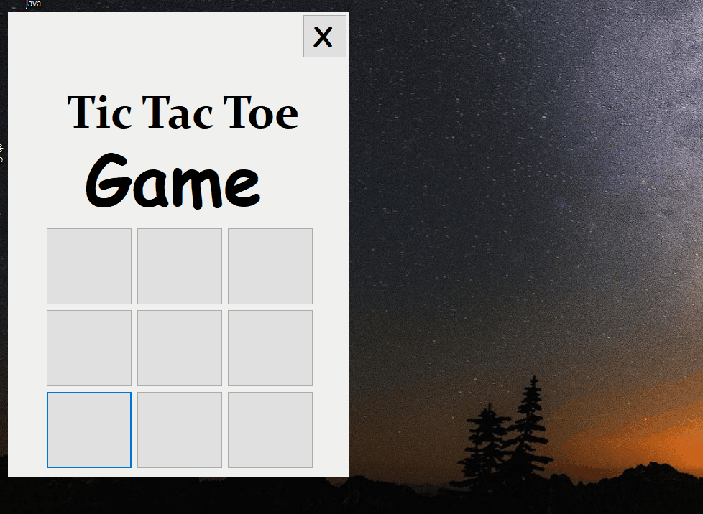
프로그램 설명
틱 택 토(tic-tac-toe)는
두 명이 번갈아 가며 O와 X를 3×3 판에 써서 같은 글자를
가로, 세로, 혹은 대각선 상에
놓이도록 하는 놀이입니다.

Slide 35
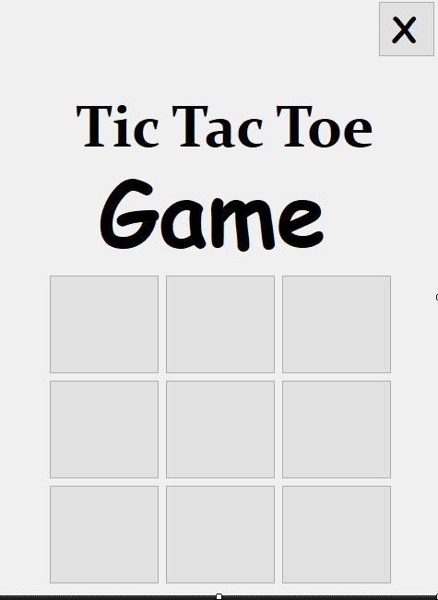
기본 Form 디자인
◎ Label1 – Tic Tac Toe
◎ Labeal2 – Game
◎ button 1~9 기본 틀
◎ button1 – 종료 버튼

Slide 36
◎ Label1
+Text - Tic Tac Toe
◎ Labeal2
+Text - Game
◎ button 1~9 기본 틀
+(Name) = but1~9
+Text = Delete
+이벤트 속성 Click – MainBut 통일
◎ button1 – 종료 버튼 Text - X

Slide 37
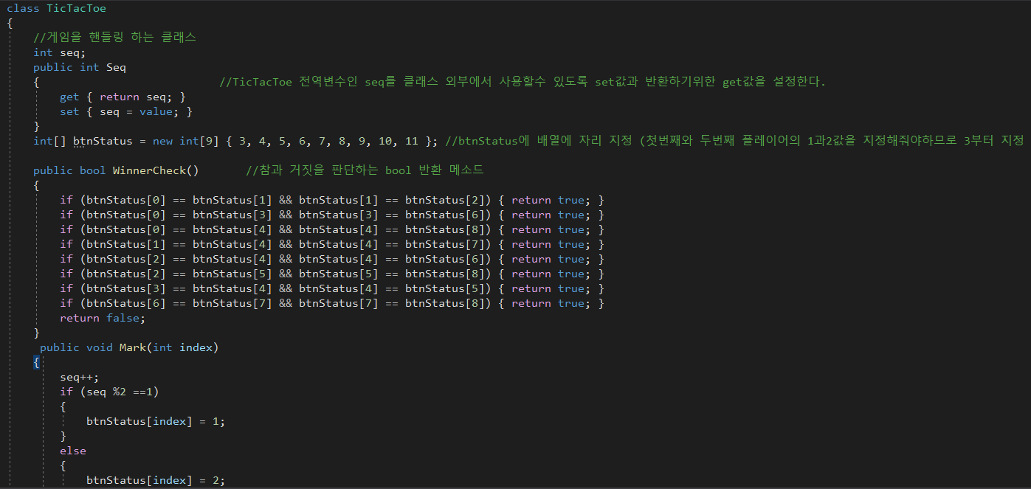
Tic Tac Toe class 만들기
승리 조건에 관한 IF 문
플레이어 순차적으로 진행하며 +1식 숫자가 올라갑니다.
2로 나눠서 나머지 값이 1이면 1번 플레이어 그 외 부분은 2번 플레이어로 지정

Slide 38
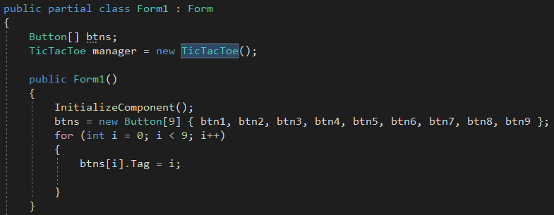
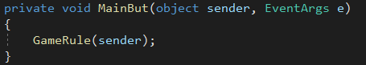
기본 Form class
기본 인스턴스 생성 – manager
2. Button배열 안에 Tag값을 이용하여 btn 넣기
모든 버튼에 MainBut 이벤트함수지정

Slide 39
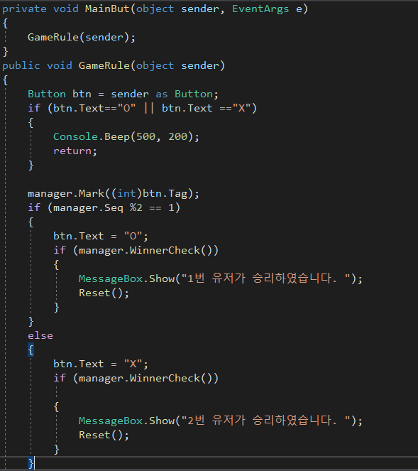
기본 Form class
모든 버튼에 이벤트 함수 (MainBut)를 적용하고 GameRule 메소드를 만들고 이벤트 함수(MainBut)적용
버튼 클릭시 Beep 적용
3. TicTacToe 메소드에 적용한
1번 유저 (2 나눈 나머지 값이 1인 수) 클릭 시 “O”표시 게임 조건이 맞을 시 승리 메시지 표시
4. 2번 유저도 동일 조건 적용

Slide 40
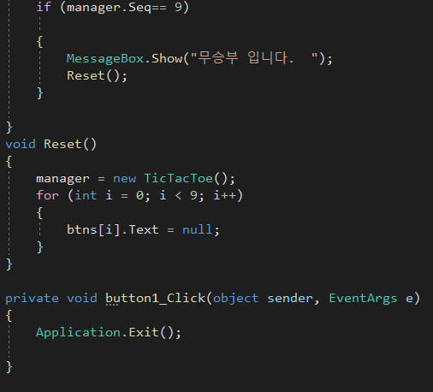
기본 Form class
TicTacToe 게임 IF조건에 맞지 않고 9개의 모든 버튼이 체크가 될 시에 무승부 메시지 표시
메시지 클릭 시 리셋 재시작
종료 버튼 클릭 시 게임 종료

Slide 41
Lost Ark(게임) 셋팅 시뮬레이터
손우혁

Slide 42
목차
기획 의도
코드 및 알고리즘
실행 결과

Slide 43
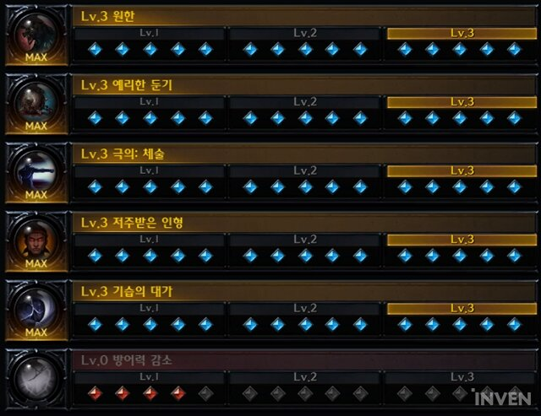
기획 의도
최근 많은 게임들이 있지만
PC 게임 중 로스트 아크(Lost Ark)라는 RPG게임, 유저들 사이 에서 인기 인데요.
그래서 유입되는 신규 유저들이
장비(각인) 셋팅에 난항을 겪고 있는데,
그 고충을 조금이라도 덜고 편하게 셋팅
하게끔 하려는 프로그램 입니다.

Slide 44
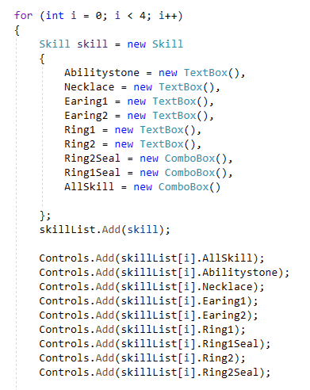
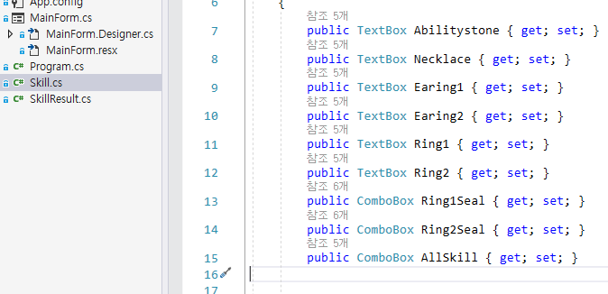
코드 및 알고리즘
우선 Text box의 양이 많기 때문에 디자인 Textbox 를 쓰기 보단 Class파일을 따로 만들어 따로 지정
같은 TextBox가 반복되기 때문에 반복문을 써서 원하는 수 를 지정

Slide 45
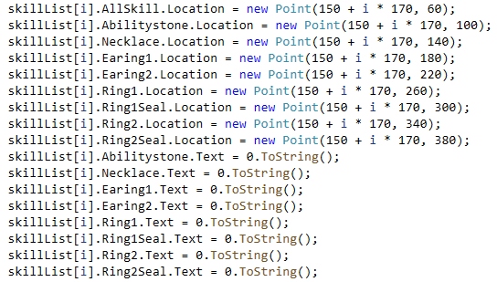
코드 및 알고리즘
디자인 Textbox를 쓰지 않았기 때문에 위치, 크기 를 따로 지정해 주고
Textbox 및 ComboBox의 Default 값을 지정해 줍니다.

Slide 46
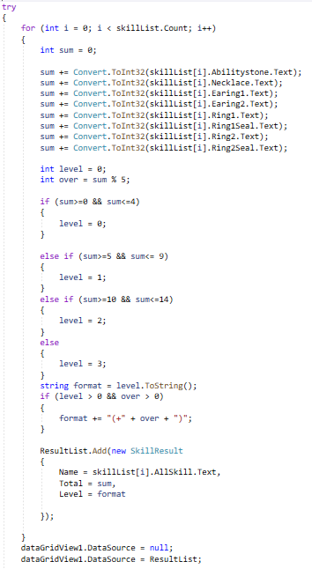
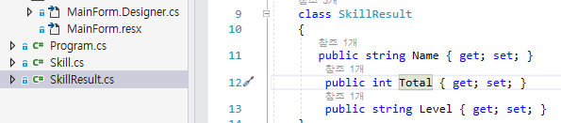
코드 및 알고리즘
Button Event 를 써서 입력한 결과값 의 합을 조건문 의 조건대로 최대 Level 3까지 표시 해줍니다.
Leve1 이상의 값이지만 Level2가 되지 않을 시 Level1에서 초과 값을 표시해 줍니다.
마찬가지로 Level 2~3에도 적용.
이 결과 값을 그리드 뷰 에 표시해 줍니다.
Ps.그리드 뷰 의 항목은 미리 만들어둔 Class파일을 DataSource 로 불러옵니다

Slide 47
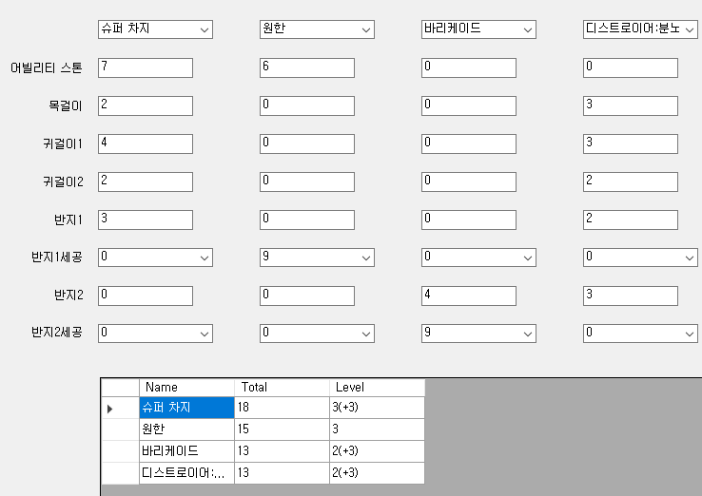
실행결과
입력 값
결과 값
도달 결과 값 초과 시
초과된 값 표시

Slide 48
숫자 야구 게임
윤현철

Slide 49
숫자 야구 게임 구상도
이 게임을 만들어본 이유 및 숫자야구게임 규칙
숫자 야구 게임 랜덤 숫자 만들기
랜덤 숫자와 입력 숫자의 비교 및 볼 스트 카운트
숫자 야구 게임의 승리 패배
부가 기능들
숫자 야구 게임 구현 화면
후기

Slide 50
숫자 야구 게임 규칙
이 게임을 만들어본 이유
숫자 야구 게임은 어릴 때 자주 했던 게임입니다. 이번에 프로그램을 만들어보자 싶어서 만들어보았습니다.
1~9까지 3개의 숫자를 입력
랜덤으로 생성된 숫자와 같은 자리에 똑같은 숫자이면 스트라이크 다른 자리에 똑같은 숫자이면 볼이다.
10번 이내로 시도하여 3스트라이크를 만들면 게임 승리.
10번 이내로 시도하여 3스트라이크를 만들지 못하면 게임 패배.

Slide 51

숫자 야구 게임 랜덤 숫자 만들기
Int[] baseball = new int[3]
Int i = 0
Baseball[i]=r.next(0,3]
i > 0
no
i++
yes
no
Baseball[i]가 앞의 수와 다른가?
yes
i = 3
no
yes
랜덤 숫자 생성 완료

Slide 52
랜덤 숫자와 입력 숫자의 비교 및 볼 스트 카운트 -1
I = 0, j = 0
no
I != j
scount=0, bcount=0, I = 0
yes
Baseball[i]는 입력 받은 j번째 숫자와 같은가?
Baseball[i]는 입력 받은 i번째 숫자와 같은가?
no
no
i++
yes
yes
bcount++
Scount++
j > 2
no
j++
I > 2
no
yes
i > 2
no
i++, j = 0
yes
yes
볼스트 카운트 완료

Slide 53

랜덤 숫자와 입력 숫자의 비교 및 볼 스트 카운트-2

Slide 54
숫자 야구 게임의 승패
count = 1
볼 스트 카운트
scount != 3
no
숫자 야구 게임 승리
yes
count =10
no
count++
yes
숫자 야구 게임 패배

Slide 55


부가 기능들
1. 입력 기능
숫자 야구 게임에서는 입력 받을때 1~9까지만 필요하므로 다른 키들을 제한하였습니다.
숫자를 3자리를 넘어가지 못하게 제한하였습니다.

Slide 56


같은 숫자가 반복 입력하지 못하도록 제한 하였습니다.
입력 창에서 엔터키를 누르면 결과를 볼 수 있게 하였습니다.
입력 창에서 결과를 확인하면 텍스트 초기화.

Slide 57

2. 리스트 박스를 이용한 결과값 표기
리스트를 이용하여 리스트 박스에 넣은 후 리스트를 초기화하여 리스트 박스에 하나씩 쌓이게 구현하였습니다.
3. 게임 플레이 시간 측정
게임에 승리하거나 실패 하였을 때 timer.Stop(); 를 넣어 타어머를 기록하게 하였습니다.

Slide 58

4.랭킹 리스트 정렬
랭킹 리스트를 시간으로 오름 차순 정렬 후 시도 횟수로 오름 차순 정렬을 하고 11번째 리스트가 생성된 순간 삭제하게 만들어 10위 까지만 저장되게 만들었습니다.

Slide 59



5.랭킹 출력
리스트 박스를 초기화 해주어 중복으로 표시 되는걸 막아준 후 새로이 랭킹을 리스트 박스에 출력되게 하였습니다.
6.랭킹 저장 로드
Oracle을 이용하여 저장하고 로드 하였습니다.

Slide 60

6.힌트 제공
기회를 5회 8회 소모 하였을 때 힌트를 제공하게 하였습니다..

Slide 61



숫자 야구 구현 화면

Slide 62



Slide 63
후기
처음에는 간단하게 생각 하고 시작하였습니다.
그러나 만들면서 여러가지 기능 들을 추가하게 되었고
간만하지만은 않았습니다. 프로그램을 만들어 보는 것이 직훈에 들어와서 처음이였고 여러가지 생각을 하게 만들어준 계기가 된 거 같습니다.

Slide 64
감사합니다.

